Slide 1

2025春季主日學第16課
大淫婦的異象
(經文:啓示錄17章)
James Lin 5/4/2025

Slide 2
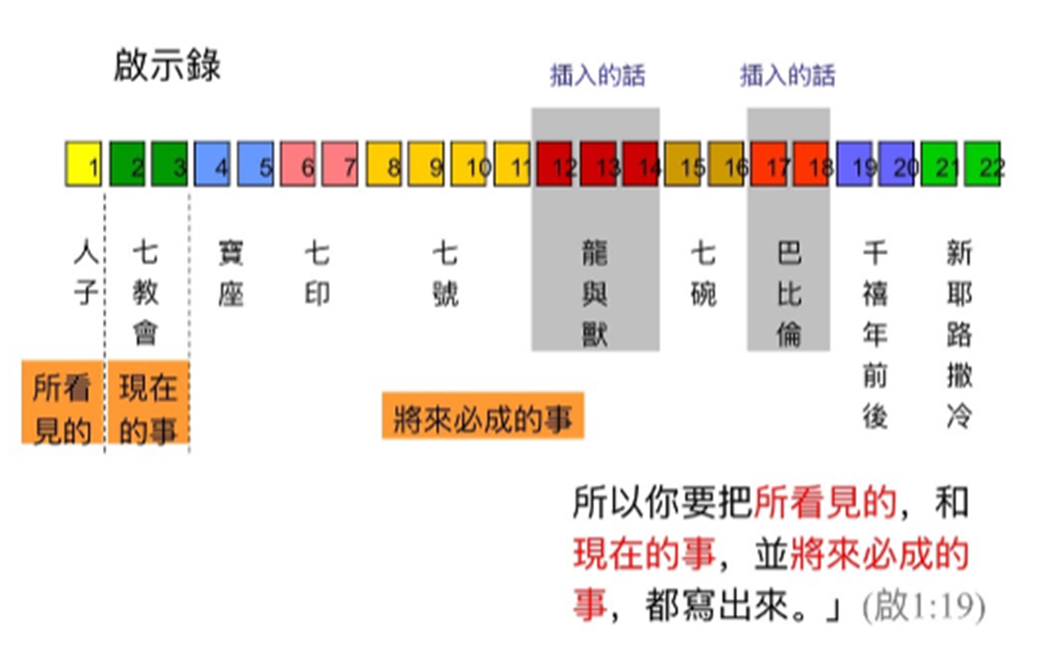
啓示錄概覽
Source: Rebecca Song, 2025春季主日學第10課

Slide 3
啓示錄17章內容結構
眾水之上大淫婦 (17:1-2,15)
大淫婦的異象 (17:3-6)
大淫婦象徵巴比倫 (17:5,18)
獸的奧秘 (17:7-8)
七頭十角 (17:9-13)
十角與獸滅大淫婦 (17:16-17)
羔羊滅十角與獸 (17:14)

Slide 4
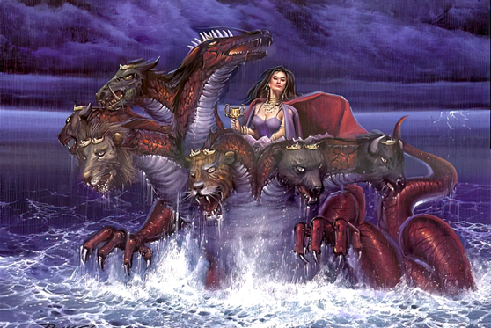
眾水之上大淫婦
1拿著七碗的七位天使中，有一位前來對我說：你到這裡來，我將坐在眾水上的大淫婦所要受的刑罰指給你看。2地上的君王與她行淫，住在地上的人喝醉了她淫亂的酒。… … 15天使又對我說，你所看見那淫婦坐的眾水，就是多民、多人、多國、多方。
「大淫婦」象徵一個屬靈敗壞的宗教系統，與世界權勢勾結。
「坐在眾水上」象徵她掌控眾多民族與人群。
「行淫」代表與她結盟的國家棄絕神的真道。
「喝醉」指被她的迷惑所吸引，沉醉於屬世的誘惑中。

Slide 5
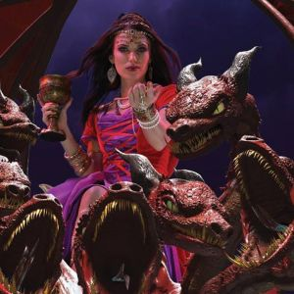
大淫婦的異象
3我被聖靈感動，天使帶我到曠野去，我就看見一個女人騎在朱紅色的獸上；那獸有七頭十角，遍體有褻瀆的名號。4那女人穿著紫色和朱紅色的衣服，用金子、寶石、珍珠為妝飾；手拿金杯，杯中盛滿了可憎之物，就是她淫亂的污穢。5在她額上有名寫著說：奧祕哉！大巴比倫，作世上的淫婦和一切可憎之物的母。6我又看見那女人喝醉了聖徒的血和為耶穌作見證之人的血。我看見她，就大大的希奇。
與獸(敵基督)聯合,褻瀆神
外表華麗,看似宗教高尚
本質却是邪惡與屬靈敗壞
敵對神的宗教文化之毋
喝醉聖徒的血,逼迫神子民

Slide 6
大淫婦象徵巴比倫
5在她額上有名寫著說:奧祕哉！大巴比倫,作世上的淫婦和一切可憎之物的母。… … 18你所看見的那女人就是管轄地上眾王的大城。
大城即巴比倫,象徵敵對神的世界宗教經濟文化系統(參創11章巴別塔）
宗教巴比倫：世俗宗教體系和偶像崇拜中心; 屬靈淫亂,勾結君王,逼迫信徒(啟17章的重點)
經濟巴比倫：屬世的經濟體系和商貿中心; 拜金縱慾,物質主義,政商勾結(啟18章的重點)
巴比倫所代表的,不單是一個城市或地點,而是一個全球性,有影響力的思想,價值觀和文化體系,與今天我們說的「華爾街」,「好萊塢」,「硅谷」等文化地標相似。

Slide 7
不要愛世界(巴比倫)
約一2:15-16 | 你們不要愛世界和世界上的事。人若愛世界,愛父的心就不在他裡面了。因為凡世界上的事,就像肉體的情慾,眼目的情慾,並今生的驕傲,都不是從父來的，乃是從世界來的。
雅各書4:4 | 你們這些淫亂的人哪，豈不知與世俗為友就是與神為敵嗎？所以凡想要與世俗為友的，就是與神為敵了。
羅馬書12:2 | 不要效法這個世界，只要心意更新而變化，叫你們察驗何為神的善良純全, 可喜悅的旨意。

Slide 8
獸的奧秘
7天使對我說：「你為甚麼希奇呢？我要將這女人和馱著她的那七頭十角獸的奧祕告訴你。8你所看見的獸，先前有，如今沒有，將要從無底坑裡上來，又要歸於沉淪。凡住在地上、名字從創世以來沒有記在生命冊上的人，看見先前有、如今沒有、以後再有的獸，就必希奇
這裡的獸與啟示錄13章「從海中上來的獸」相同,象徵敵基督
「先前有,如今沒有,以後再有」指假復活,欺騙人敬拜它(啟13:3)
「無底坑」代表黑暗與邪惡之源,來自撒但的權勢(啟9:1–2,啟11:7)
「歸於沉淪」指出獸的結局是滅亡(帖後2:8,啟19:19-21)
「名字未記在生命冊」的人,象徵未得救的世人(啟13:8)
啟13:3 獸似乎受了死傷,那死傷卻醫好了；全地的人都希奇,跟從那獸。
啟13:8 凡住在地上的人…名字從創世以來沒有記在被殺之羔羊生命冊上的,都要拜它。

Slide 9
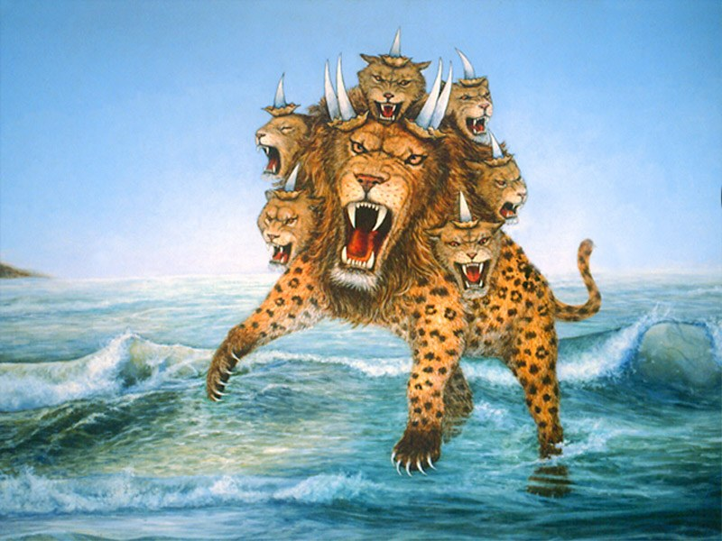
七頭十角
9智慧的心在此可以思想：那七頭就是女人所坐的七座山；10又是七位王。五位已經傾倒了，一位還在，一位還沒有來到；他來的時候，必須暫時存留。11那先前有、如今沒有的獸，就是第八位；他也和那七位同列，並且歸於沉淪。12你所看見的那十角，就是十王；他們還沒有得國，但他們一時之間要和獸同得權柄，與他一樣有權柄作王。13他們同心合意，將自己的能力權柄給那獸。
七座山：地理象徵,可能指羅馬,或未來類似羅馬的城市
七位王；歷史上,當時,和未來的七個帝國
“五位已經傾倒”：1埃及，2亞述，3巴比倫，4瑪代波斯，5希臘
“一位還在”：6羅馬（當時存在）
“一位還沒有來到”：7未來的十王政權,也就是十角
第八王：敵基督，集結十王權柄

Slide 10
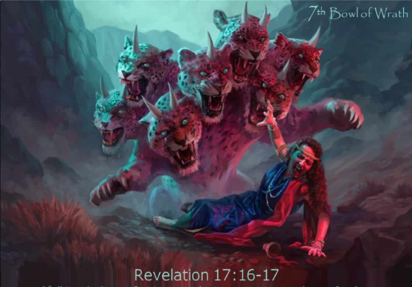
十角與獸滅大淫婦
16你所看見的那十角與獸，必恨這淫婦，使她冷落、赤身，又要吃她的肉，用火將她燒盡。17因為神使諸王同心合意，遵行他的旨意，把自己的國給那獸，直等到神的話都應驗了。
敵基督與十王雖一開始與大淫婦合作，但最後會毀滅她。
實現神的審判，即使是邪惡勢力也在神主權下完成祂的計劃。

Slide 11
羔羊滅十角與獸
預表末日的哈米吉多頓之戰，也象徵世界勢力與神國之間的對決。
基督擁有至高權柄和能力，必定得勝，與祂同行者也將一同得勝。
信徒在逼迫與困難中可以堅定信念，因為他們是在得勝一方。
敵基督與列王的軍隊(他們) 與基督(羔羊) 之間將有末世大战。
14他們與羔羊爭戰，羔羊必勝過他們，因為羔羊是萬主之主、萬王之王；跟隨羔羊的，就是蒙召、被選、有忠心的，也必得勝。
啟19:19-21 我看见那兽，和地上的君王，并他们的众军，都聚集，要与骑白马的并他的军兵争战。那兽被擒拿，… 活活的被扔在烧着硫磺的火湖里。 其馀的被骑白马者口中出来的剑杀了。…

Slide 12
討論與分享
大淫婦「坐在眾水上」,象徵她影響眾多民族與人群。你認為今天有哪些世界勢力也像這樣影響我們的思想和信仰？在生活中你要如何避免被它們牽引？
大淫婦外表華麗，內裡卻充滿污穢。你曾否被某些看起來吸引人的事物誘惑，卻後來發現它與神的心意相違？你現在如何建立更好的分辨力？
巴比倫代表屬靈敗壞與偶像崇拜的中心。今天我們可能會被哪些現代的“巴比倫文化”影響？你怎麼在這樣的環境中保持屬靈純潔,分別為聖？
啟17:14說羔羊必得勝,祂的門徒也與祂同得勝。這句話在你面對生活挑戰或黑暗世界時,如何堅固你的信心與行動？你怎麼活出得勝者的生命？
神讓獸和十角毀滅大淫婦,這表示神掌管一切,即使是邪惡勢力也在祂計畫中。當惡人得勢時,你是否仍相信神在掌控？這對你面對困難或不公平的事有什麼幫助？

